Slide 1
RDK KONFERENZ DER REGIONALEN TOURISMUSDIREKTOREN DER SCHWEIZ CONFÉRENCE DES DIRECTEURS D’OFFICES DE TOURISME RÉGIONAUX DE SUISSE CONFERENZA DEI DIRETTORI DEGLI ENTI REGIONALI SVIZZERI DEL TURISMO CONFERENZA DALS DIRECTURS REGIUNALS SVIZZERS DAL TURISSEM
INTERNE RDK STRATEGIESITZUNG, 23. SEPTEMBER 2021

Slide 2
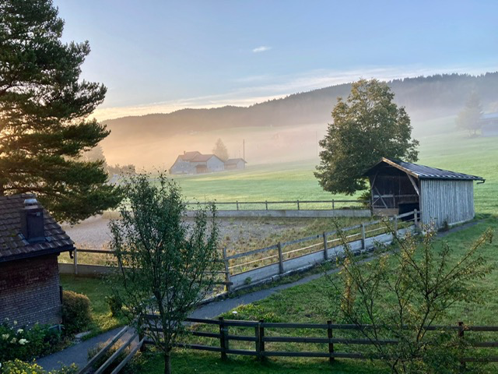
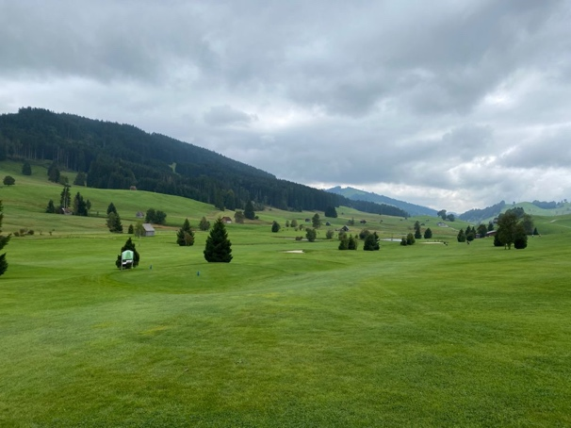
WILLKOMMEN IN LUZERN
Willkommen in Luzern

Slide 3
TRAKTANDEN
Begrüssung & Informationen des Präsidenten
Vorbereitung Inputs der RDK zu ST-Themen
Informationen VSTM
Projektstand Statistiken
Projektstand Gastfreundlichkeits-Radar
Swiss Surprise Tours
„Round Table“ & Erfahrungsaustausch
- PAUSE -
Update IMBA
Diverses & nächste Schritte
- PAUSE -
Workshop Datenerhebung

Slide 4
A. INFORMATIONEN DES PRÄSIDENTEN
Genehmigung Protokoll
Sitzung vom 11.05.21
Pendenzenliste
Recovery Programm 22-23
Begleitgruppe Tourismuspolitik
Leitlinien Tourismus STV
Nachhaltigkeit
Statistiken
IMBA
Gastfreundlichkeits-Radar
Organisationsreglement RDK
Rollenverständnis RDK/VSTM (Ansprechpartner ST)
Gästelenkung (Nov.)
Gratis Gepäcktransport SBB (Nov.)
Webseite RDK (Nov.)
Grand Tour of Switzerland (2022)
Struktur/Aufwand Sekretariat (2022)

Slide 5
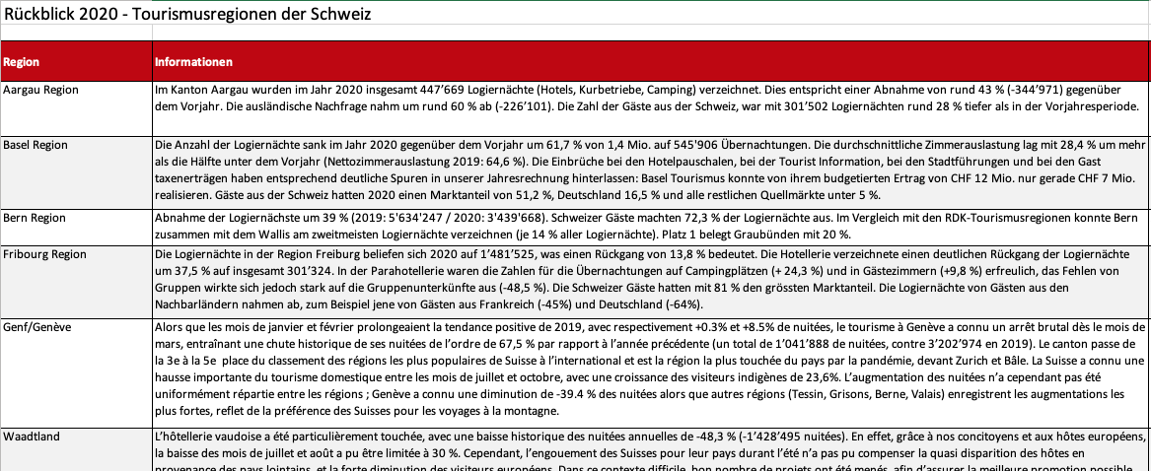
A. INFORMATIONEN DES PRÄSIDENTEN
Informationen der Regionen für die Regionen
Zusammenfassung des Rückblicks 2020 der Tourismusregionen der Schweiz basierend auf den Geschäftsberichten der Regionen.
RDK intern\06 News\2021

Slide 6
A. INFORMATIONEN DES PRÄSIDENTEN
Organisationsreglement der RDK
Das Reglement basiert auf den Vereinsstatuten der RDK und regelt insbesondere die Aufgaben, Kompetenzen und Verantwortlichkeiten der diversen Organe der RDK.
Verabschiedung des Organisationsreglements der RDK
Antrag
Genehmigung des Organisationsreglements der RDK.
Notes:
1. Sitzung Begleitgruppe Tourismuspolitik 2021, SECO am 30.03.21 : Inputs RDK.

Slide 7
A. INFORMATIONEN DES PRÄSIDENTEN
Leitlinien Tourismus STV
30.06.21: Verabschiedung Tourismus-Leitlinien STV Vorstand-Sitzung
Kommunikation via den Regionen
Informationen PN 24.09.21

Slide 8
A. INFORMATIONEN DES PRÄSIDENTEN
Begleitgruppe Tourismuspolitik SECO
2. Sitzung Begleitgruppe Tourismuspolitik 2021, SECO am 27.08.21
Tourismusstrategie des Bundes
Nachhaltigkeitsstrategie des Bundes
Daten & Statistiken
Digitale Transformation
Wettbewerbsfähigkeit touristischer Infrastrukturen & finanzielle Unterstützung der Branche
Strukturelle Probleme Städte / Berg
Kriseninvestition in der Kommunikation vs. Langfristige Produktinvestition
Kritische Investitionsfähigkeit der Betriebe
Optimierung der SGH und NRP Fonds
Notes:
Bericht Tourismusstrategie
Verabschiedung November
Lageanalyse CH Tourismus
Langfristige Entwicklung
CHer Tourismus im internationalen Kontext
CH besser als international auch aufgrund der Offenhaltung der Bergbahnen
Recovery Programm
Beschluss BR nächste oder übernächste Woche
ST
Internationale Marktpräsenz
Städte-/Geschäftstourismus
22-23
Zusätzlicher Mittelbedarf noch offen
Förderinstrumente/Innovationsförderung / Befristete Ausweitung NRP
Tourismusstrategie des Bundes (« Haus »)
Vision: Tourismuswirtschaft ist international Wettbewerbsfähig un der Tourismusstandort ist attraktiv und leistungsfähig
Z1: Rahmenbedingungen verbessern
Z2: Unternehmertum fördern
Z3: Zur nachhaltigen Entwicklung beitragen
Z4: Chancen der Digitalisierung
Z5: Attraktivität des Angebots und den Marktauftritt stärken
Förderinstrumente
Grundsätze
Begleitgruppe wird fortgesetzt
Tourismusstrategie wird anlässlich des Tourismusforums vorgestellt (BR GP)
Z1
Tourismusforum CH verstärken
Beitrag zu tourisimusfreundlichen Rahmenbedingungen
Int. Zusammenarbeit systematisieren und projektbezogen vertiefen
Z2
Strukturwandel unterstützen
Strategiefähigkeit und -orientierung der touristischen Akteure stärken
Potentiale des touristischen Arbeitsmarktes erschliessen
Z3
Baukultur, Landschaftsqualität und Biodiversität in Wert setzen
Anpassung an Klimawandel unterstützen
Umsetzung Swisstainable unterstützen - Übergang zum STV unterstützen
Z4
Digitale Transformation und Wissenstransfer - offene Systeme
Daten und Statistiken - Zusammenarbeit mit Bundesamt für Statistik - TSA jährliche Veröffentlichung
Monitoring strategischer Digitalisierungsthemen
Z5
Erhalt Wettbewerbsfähigkeit touristischer Infrastrukturen
Convenience und Qualität
Wiederbelebung Städte-/Geschäftstourismus
Diskussion
HW (Ständerat)
Niveau 1960 - zu verifizieren
Zielgruppenorientierung - welches sind die Zielgruppen
Tourismusfreundliche Regulieren - wie werden diese spezifiziert?
Wiederbelebung der Städte - Ladenöffnungszeiten
Kommunikationsstrategie fehlt - Image Inland
Keine Aussage zu den grossen Märkten
DC
Recovery - 50%/50 vs. 70%/30%
Auslandmärkte insbesondere im Spiegel der Langzeitbetrachtung
Fokus Städtetourismus ist eine einseitige Betrachtung
NP (Nationalrat)
50/50 zu klären beim Recovery
Handlungsfelder STV
Swisstainable - Kompetenzzentrum Nachhaltigkeit bei STV
CP
Recovery
Stadt-/Berg
Keine Nennung der Gastronomie
Es fehlen Zahlen zu den Investitionen
JB
Administrative Entlastung der Betriebe - was ist hier vorgesehen?
HS (Ständerat)
Tourismustreffen - quo vadis
Städte vs. Berg - Strukturellen Probleme nicht im Städtebereich aber auch und vor allem im Berggebiet
Weiterentwicklung SGH
Mittelallokation
Umsetzung Swisstainable unterstützen
CP
Strategie besser « ausgleichen » hinsichtlich Ausgewogenheit Stadt/Berg
Antworten SECO - E. Jakob
Milliardenbeträge
Tourismus wurde mit Covid massif unterstützt Kurzarbeit 4.4 Mia / Härtefälle rund 50% 1.6 Mia = 7.5 Mia
Keine Notwendigkeit hier zusätzlich zu den bestehenden Förderinstrumenten noch zu investieren
NRP 30 Mio
Tourismusstrategie
Schwerpunktsetzung
Tourismus als Querschnittsaktivität
Kommunikation gegen Innen
Teil der Aktivität
Fokus Städte/Mice
SGH/NRP für Berggebiete
Recovery Stadt Fokus für ST
Antworten - R. Kämpf
Zielgruppen: primäre ZG touristische Unternehmen in der CH - STAO Förderung noch mehr darauf ausrichten - KMU Politik übergreifende Verzahnung
ST hat die Aufgabe in die Basis rein zu unterstützen hinsichtlich Zugang zu den Förderinstrumenten
Städte/MICE: 4 Jahres Horizont (22—25) macht Fokus Sinn - Strategie geht darüber hinaus - Fördermittel räumlich ausserhalb der urbanen Zentren
Aufbau eines Tourismusnetzwerkes CH als Antwort auf die Tourismusgipfel i.S. Think tanks - Verständnis fördern für das Tourismussystem CH
Mittel Recovery: Standortbotschaft für ab 2024 für die nächsten 4 Jahre (im Parlament 2023)
Ch. Lässer
Narrativ für die Krisenbewältigung
Prozessbetrachtung - Deregulierung Arbeit umstrukturieren
Nachhaltigkeit - Umsetzung Gefahr des Green Washings - Mobilität fehlt in der Betrachtung insbesondere ÖV Seitig
E. Bianco
Problem der Investitionen ausgerichtet auf die Kommunikation und zu wenig auf das Produkt
Covid Tests für Ausländer die in die CH kommen und hier kostenpflichtige Tests haben gegenüber anderen Ländern wo diese Tests gratis sind - dies sollte in der Kommunikation integriert werden
C. Platzer
Mia des Bundes nicht Investitionen in die Zukunft sondern Mittel zur Krisenbewältigung => EJ 60% der Standortförderung fliesst in den Tourismus und hier wird weiterhin der Fokus gelegt
Nachhaltigkeitsstrategie des Bundes 2030
Investitionen im Tourismus - Peder Plaz
Sitzung Departementschef Montag 23.8
SGH
jährlich rund CHF 470 Mio
Bleibt im Grundsatz wie bestehend - wird im Rahmen der Gesetzgebung von der Politik debattiert
SGH funktioniert im Wesentlichen via Zinseinnahmen zwecks Kostendeckung durch Entwicklung der Swapsätze stark unter Druck geraten letzte 10 Jahre von 3% auf 1.6% geschmolzen => Herausforderung Eigenwirtschaftlichkeit da nicht für ein Tiefzinsumfeld konzipiert
Optimierung der Förderwirkung
Steigerung Flexibilität durch Ausweitung Förderobjektes
Als Kompetenzzentrum: Beratung, Information, Wissenstransfer
=> Gesetzesrevision
NRP - V. Donzel
30% des Investitionsvolumens = rund 750 Mio CHF
Bestätigung der bestehenden Förderung - keine wesentlichen Anpassungen - mehr i.S. Optimierung
=> grosszügigere Ausgestaltung Darlehenskonditionen
=> à fonds perdu Beiträge für bestimmte Investitionen
Analyse
Quantitative Schätzung
-1 Mia EBITEA
-3 Mia Umsatz
1-2 Jahre Investitionsfähigkeit - schlägt zur Zeit nicht in Konkurse durch - 1.5 Mia Covid Kredite, falls diese zurückbezahlt werden müssen, wird die Lage kritisch. Hier spielt auch die Politik der Banken eine wichtige Rolle da hier viel aufgeschobenes Schuldenvolumen ansteht mit der wiederkehrenden Forderung (Amortisationen, Zinslast) mit dem Risiko, dass dieses aufgeschobenen Amortisationen als Zusatzcharge in Zukunft kommt
Dies führt dazu, dass anstehende Investitionen zurückgeschoben werden
Création d’un fonds de stabilisation - supprimer la contrainte de temps à l’exemple de l’UBS pour éviter que les cantons ou les banques doivent financer l’amortissement envers la confédération qui aura un impact de blocage
Dienstleistungsbereich keine Lagerkapazität im Gegensatz zu anderen Branchen - Es braucht nicht Kredite sondern Eigenkapital
Verschuldungskapazität
Bergbahnen
Umsatzrückgang geht voll auf das Eigenkapital
Bergbahnen mit grossem Anteil Ausflug stark betroffen
EK vor Covid 1.3 Mia - Gewinn 200 Mio / EBITEA -0.5 Mia - stark getragen von einzelnen grossen Bergbahnen
Hotellerie
Berghotellerie weniger betroffen
Städtehotellerie stark betroffen mit anderen strukturellen Bedingungen auch hinsichtlich Besitzerschaft und Investorenstruktur
Zwang der Einstellung der Geschäftstätigkeit mit Konsequenz der teilweise Auflösung der Rückstellungen = es braucht eine Equity Lösung
4 Motionen im Nationalrat diesbezüglich mit Ziel der lf Finanzierungssicherheit in Zukunft

Slide 9
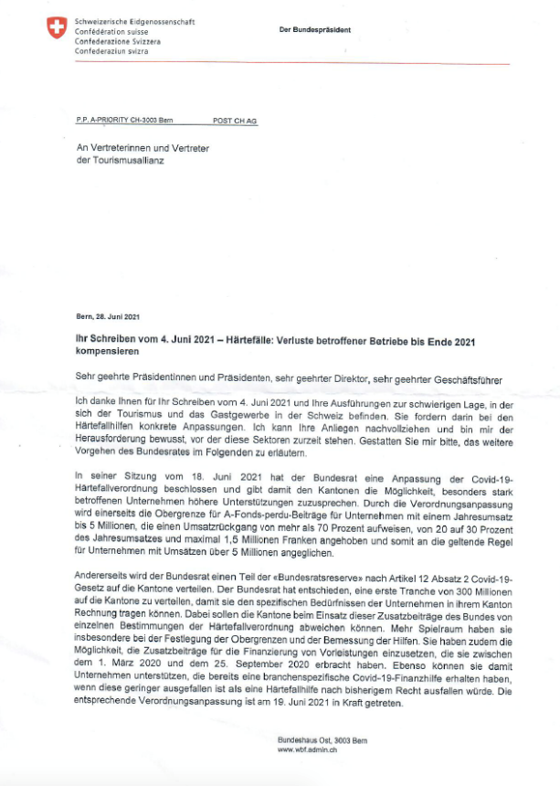
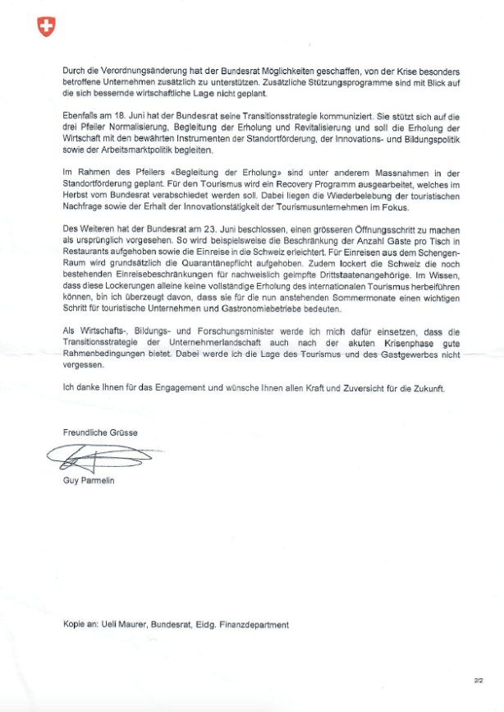
A. INFORMATIONEN DES PRÄSIDENTEN
Schreiben des Bundespräsidenten vom 28.06.21
Anpassung der Covid-19-Härtefallverordnung
Höhere Unterstützung der Kantone an die Unternehmen.
Einen Teil der Bundesratsreserve auf die Kantone verteilt
Übergangsstrategie
Normalisierung
Begleitung der Erholung
Revitalisierung
Wiederbelebung der touristischen Nachfrage
Erhalt der Innovationstätigkeit der Tourismusunternehmen
Notes:
1. Sitzung Begleitgruppe Tourismuspolitik 2021, SECO am 30.03.21 : Inputs RDK.

Slide 10
A. INFORMATIONEN DES PRÄSIDENTEN
Referendum gegen „Covid-Gesetz“.
Finanzielle Beteiligung der RDK an der Kampagne der STV mit CHF 1‘000.-

Slide 11
A. INFORMATIONEN DES PRÄSIDENTEN
Beitritt zum Initiativ-Verein und Komitee „Volksinitiative für eine gerechte Entschädigung im Epidemiefall“
29.03.21 Ankündigung von GastroSuisse eine Volksinitiative für gerechte Entschädigungen in einer nächsten Epidemie zu lancieren.
Ausarbeitung des Initiativtextes durch Expo Event, GastroSuisse, HotellerieSuisse, SBCK, den Schweizer Fitness- und Gesundheitscenter Verband, den Schweizerischen Gewerbeverband sgv, den Schweizer Tourismus-Verband, Suisse Culture, SwissDrink, Swiss Retail Federation, den Verband der Geschäftsmieter.
Prüfung des Initiativtextes durch die Bundeskanzlei.
Anfrage STV ob der Schweizerische Tourismus-Verband mit seinen Mitgliedern dem Initiativverein als Gründungsmitglied beitreten möchte.
Position RDK: Die RDK unterstützt das Anliegen «moralisch», kann dieses jedoch als Verein, welcher sich nicht direkt politisch engagiert, weder im Initiativkomitee noch als Gründungsmitglied unterstützen.
Ende 2021: Unterschriftensammlung

Slide 12
A. INFORMATIONEN DES PRÄSIDENTEN
Covid-Pass
Update PN am 24.09.21

Slide 13
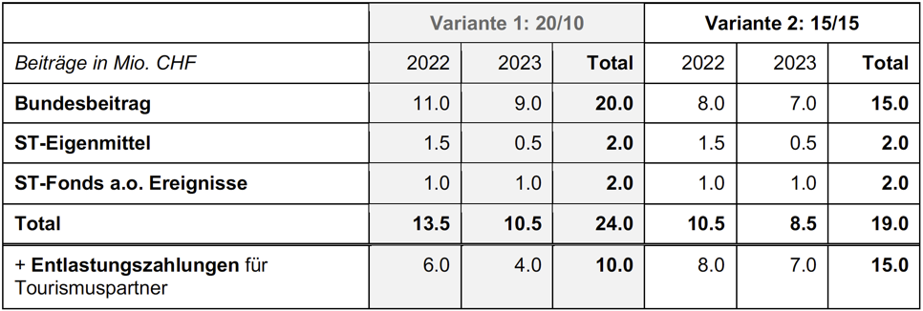
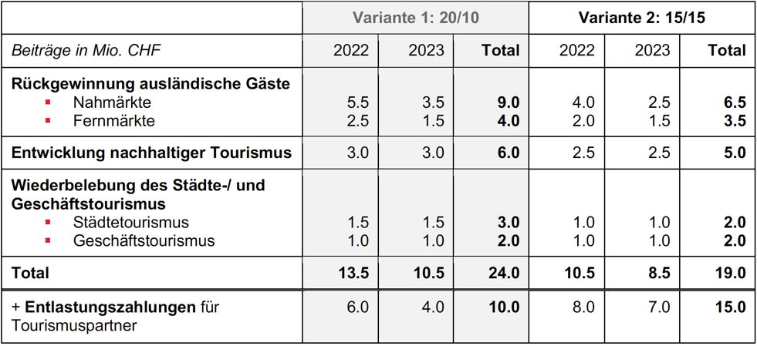
A. INFORMATIONEN DES PRÄSIDENTEN
Position RDK Vorstand STV
Festhalten an der Aufteilung 50% / 50% gemäss Mecano 2020.
Weiteres Vorgehen Recovery Programm:
Behandlung des Geschäfts in der Finanzkommission.
Nachtrag des Budgets & Behandlung in der Wintersession.
Recovery Programm 22-23
Mittelherkunft
Mitteleinsatz
Notes:
Entscheid Parlament Herbstsession (15.09.21 -> verschoben)
Impulsprogramm für den Tourismus.
Impulsprogramm für die Sanierung von Beherbergungsbetrieben im alpinen Raum.

Slide 14
B. INPUTS DER RDK ZU ST-THEMEN
ST Strategie, aktueller Stand
Fragen, Inputs der RDK?
Strategie Workshop ST: Kernthemen
Ausbalancierte Gästeströme
Ganzjahrestourismus
Aufenthaltsdauer
Impulse Referat Standortförderung des Bundes (E. Jakob)
Swisstainable
Aktueller Stand
Übergabe an STV
Update Marketing

Slide 15
B. INPUTS DER RDK ZU ST-THEMEN
Retrospektive Saison Bilanz ST
Was lief gut? Zentralisierte und proaktive Kommunikation von ST an die Medien Medienkommunikation ST-Umfrage bei ausgewählten Anbietern ... | Was lief weniger gut? Datum der Kommunikation zu früh (11.08.21) Keine verfügbaren Zahlen für Juli +/- % Frequenz vs. Wertschöpfung Unbekannte ausgewählte Anbieter bei den Regionen, fehlende Koordination. Detaillierte Fragen gegenüber den Medien schwierig zu beantworten. ...
Was können wir besser machen? Koordination zwischen ST, den Regionen und der Branche. Der Zeitpunkt für die Kommunikation betreffend Saisonbilanz abstimmen. ... | Meldung an ST

Slide 16
C. INFORMATIONEN VSTM
Informationen & Mitteilungen aus dem VSTM (AB)

Slide 17
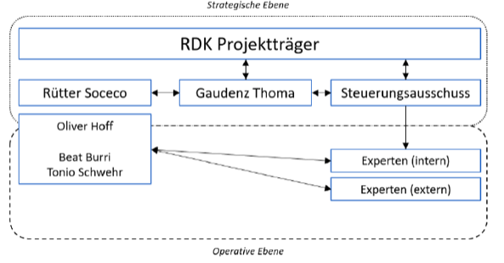
D. STATISTIKEN
Projektstand „Modell der zukünftigen Datenerhebung und Nutzung im Tourismusland Schweiz“
Definition der Projektleitung und Aufgabenteilung zwischen Rütter Soceco und Gaudenz Thoma Consulting

Slide 18
D. STATISTIKEN
Projektstand „Modell der zukünftigen Datenerhebung und Nutzung im Tourismusland Schweiz“
Definition Projektbeschrieb, Budgetierung, Strategische Stossrichtung, Ziele
Finalisierung aller Dokumente zu Handen der RDK
Einreichung des Projektantrages an das SECO für InnoTour Finanzierungsbeteiligung (09.08.2021)
Allfällige Anpassungen und Einreichung ergänzende Dokumente
Verabschiedung des Innotour-Antrags am 20. September 2021
Notes:
Inno swiss

Slide 19
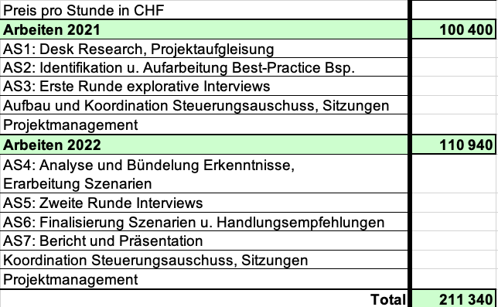
D. STATISTIKEN
Projektkosten Finanzierungsaufteilung
Antrag
Genehmigung der RDK zu einem zusätzlichen Finanzierungsbeitrag von CHF 10‘000.- durch den Verein, das heisst CHF 50‘000.- anstatt CHF 40‘000.-.
Notes:
Innotour = 46% (max 50%)

Slide 20
D. STATISTIKEN
Nächste Schritte
Workshop mit den Regionen zu dem Thema am 23.09.21
Zusammenarbeit mit alpenübergreifende Organisationen suchen.
Hochfahren der Projektorganisation für die Umsetzung des Schritt 1
Schritt 1: Desk Research, Bildung Fachgruppen, Aufbau Projektnetzwerk
Notes:
Inno swiss

Slide 21
E. PROJEKTSTAND GASTFREUNDLICHKEITS-RADAR
Interaktionsqualität (IQ) bestehend aus Gastfreundlichkeit (GF) und interkultureller Kompetenz (IK)
Fokus: Gastfreundlichkeit (GF) und interkultureller Kompetenz Radar
Strategy-Finder: begleitende Funktion, pragmatische Entwicklung.
Erkenntnisse zum Datenbezug
TripAdvisor-Daten: nicht mehr zu Forschungszwecken bezogen
Google Daten
Pretest Luzern : geografische Angaben ausgearbeitet, Testdatenbezug von Google Reviews zu POIs im geographischen Raum,
Kosten für die Datenbeschaffung bei CHF 50‘000/Jahr
Geschäftsmodell-Varianten für den Betrieb
Freemium-Modell soll den Betrieb des Radars finanzieren
Allgemeine Analysen auf Regionsebene für alle Destinationen frei zugänglich.
Destinationsebene Zugriff, Leistungsträgergruppe oder einzelne LT kostenpflichtig auf Abo.
Zusammenarbeit mit dem STV für die Betriebsphase gesucht. Hohe Erwartung an den Detailierungsgrad des Projektes gestellt. Der STV ist momentan nicht bereit den Risiken den Projekt zu tragen.
Herausforderung: den Nutzen sichtbar zu machen.

Slide 22
E. PROJEKTSTAND GASTFREUNDLICHKEITS-RADAR
Aktuelle Herausforderungen und nächste Schritte
Entscheid, ob der STV erst in der Betriebsphase einsteigen möchte, muss in einem späterem Zeitpunkt erfolgen.
Die RDK soll in einer ersten Phase das Projekt selbst entwickeln.
Technischen Details werden von der BFH geprüft: Auwahl gewissen Typen, der Mechanismus für die Datenabfrage, Gütekriterien des Datenzuges, usw.
Pre-Test mit Luzern vollzogen, um konkretere Aussagen zu den erwarteten Outputs machen zu können.
Projektgruppe vom Mehrwert des Projektes immer noch überzeugt; Treffen per Ende Oktober 2021.
Antrag an die RDK per Mitte November 2021
Update Projektstand an der RDK-Sitzung vom November 2021
Voraussichtlich definitiver Entscheid Innotour-Antrag in der RDK-Sitzung vom November 2021

Slide 23
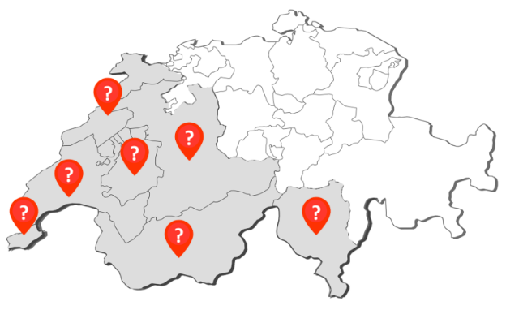
F. SWISS SURPRISE TOURS - TRAVELISE
Konsortium 2021-2023 der Partner-Regionen
Das Konsortium gilt für die Dauer der Projektphase und wird ab der Betriebsphase aufgelöst.
Gründung des Konsortiums „Swiss Tours Surprise“ und Einreichung des Innotour-Dossiers (Mai)
Verabschiedung des Innotour-Antrags noch offen (bis Ende September erwartet).
Nächste Schritte
Kick-Off Meeting und Planung 2021-2023

Slide 24
G. ROUND TABLE

Slide 25
^{IMBA Update RDK}

Slide 26
INHALT
Warum braucht es die IMBA Schweiz
Vorstellung des Vereins IMBA Schweiz
Praxisbezug und Milestones
Weitere Vorhaben

Slide 27
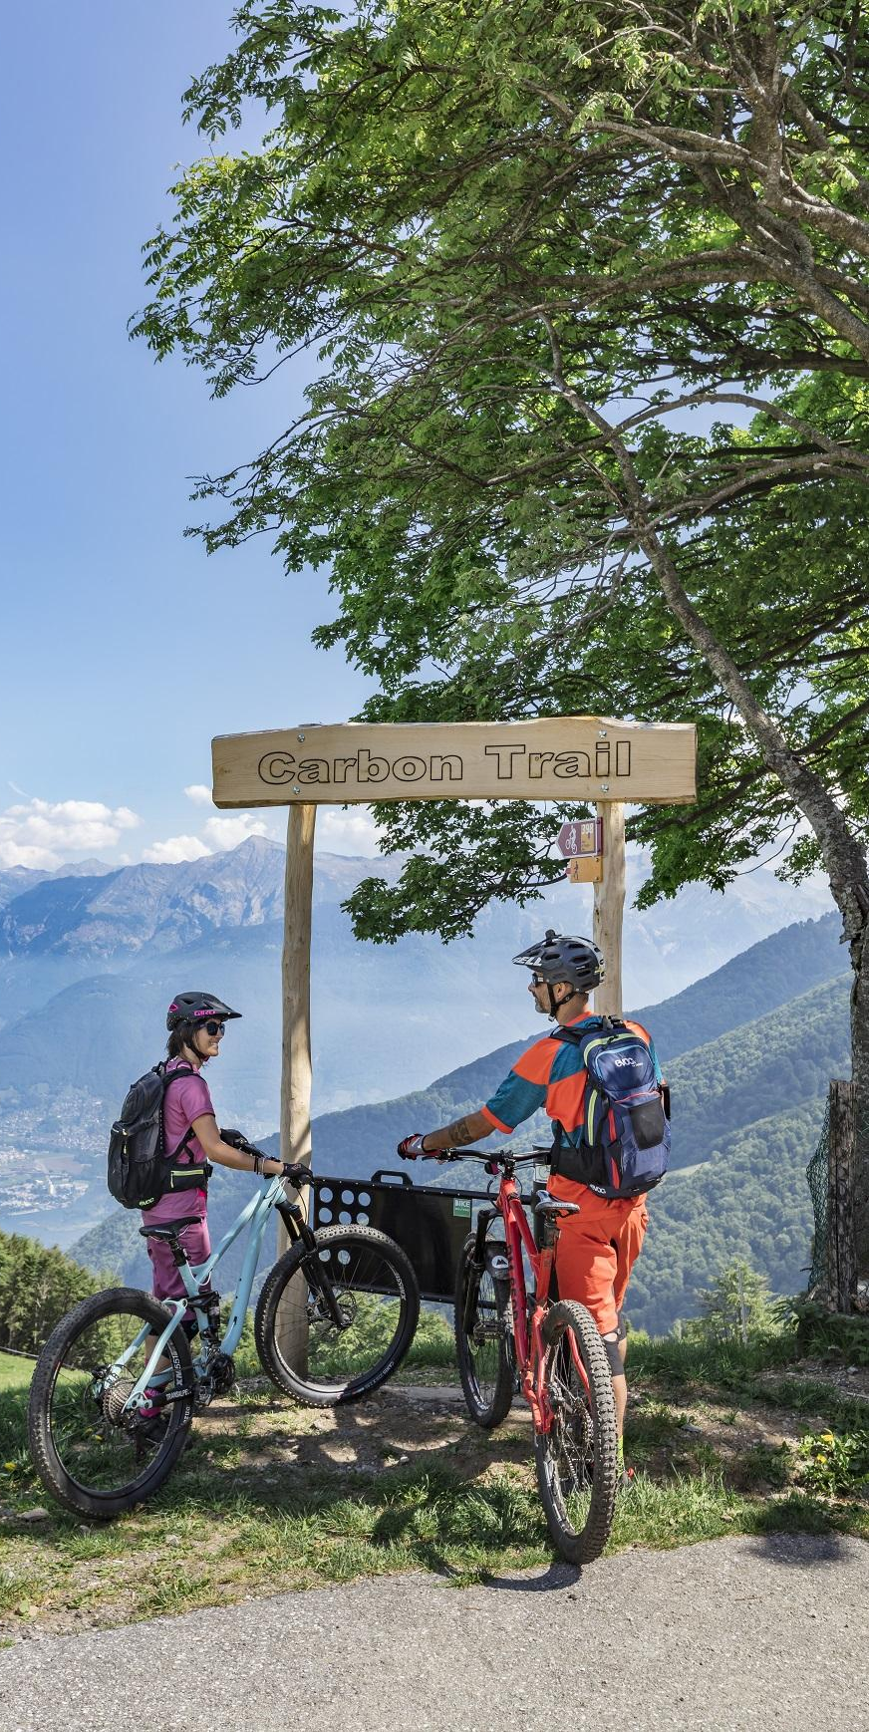
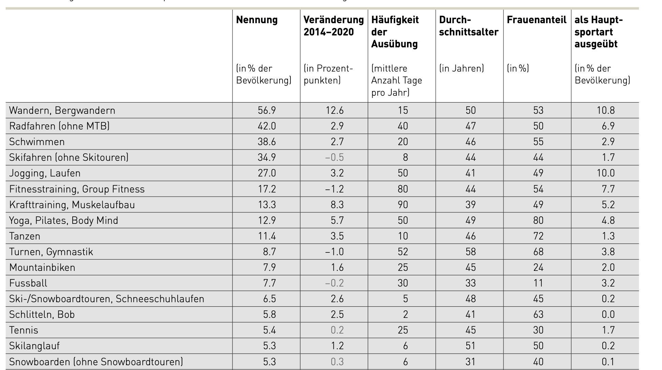
^{MOUNTAINBIKING Freizeitsport}
Lamprecht, Markus, Rahel Bürgi und Hanspeter Stamm (2020): Sport Schweiz 2020: Sportaktivität und Sportinteresse der Schweizer Bevölkerung. Magglingen: Bundesamt für Sport BASPO.
Ascona Locarno
Notes:
Nachfrageentwicklung CH
Zunahme MTB 🡪 überholen von Fussball

Slide 28
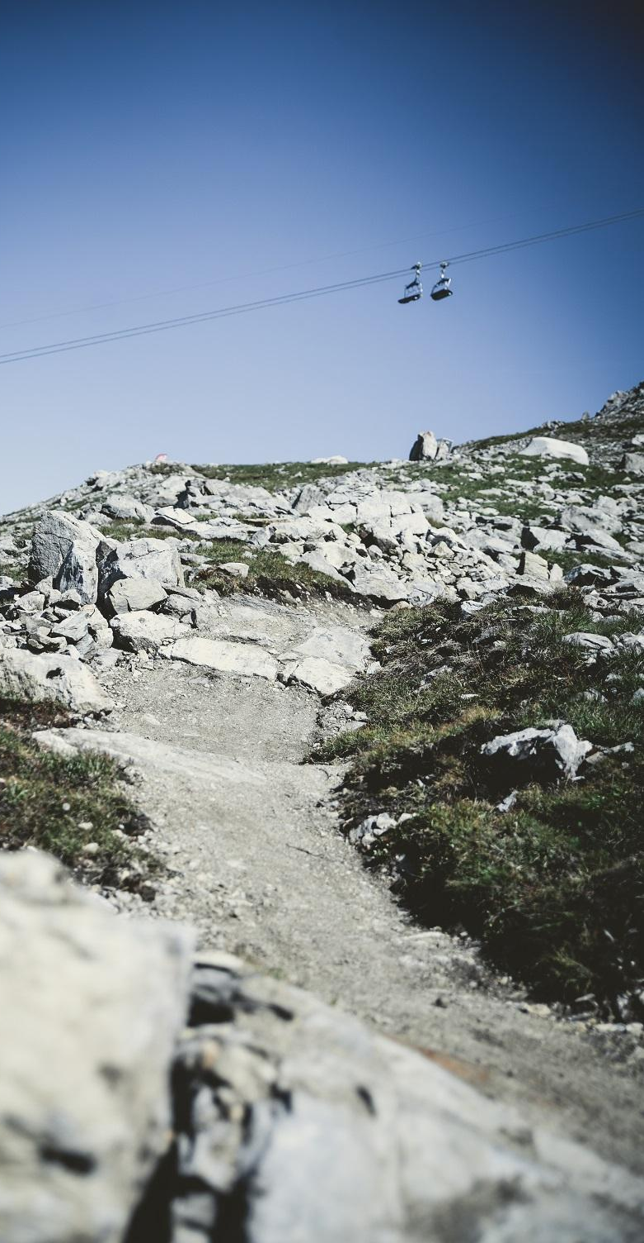
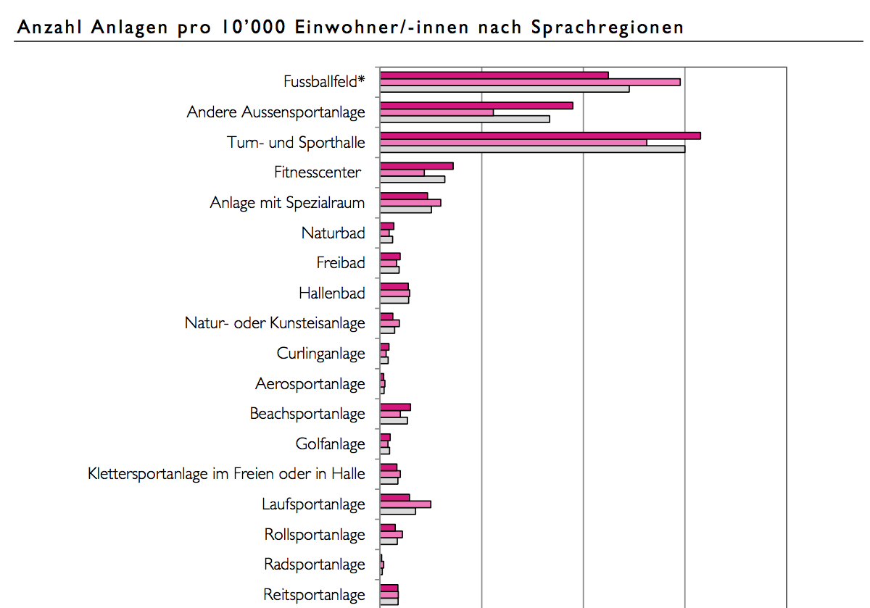
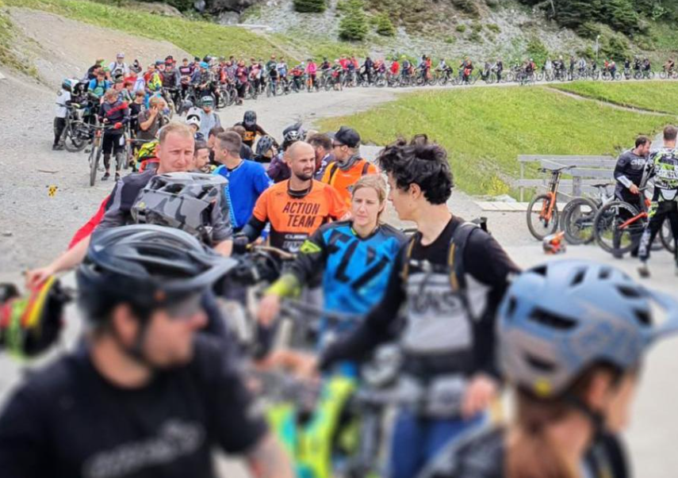
^{MOUNTAINBIKING Freizeitsport}
Allegra GmbH - Lenzerheide
Notes:
Angebotsseite 🡪 Sportanlagen

Slide 29
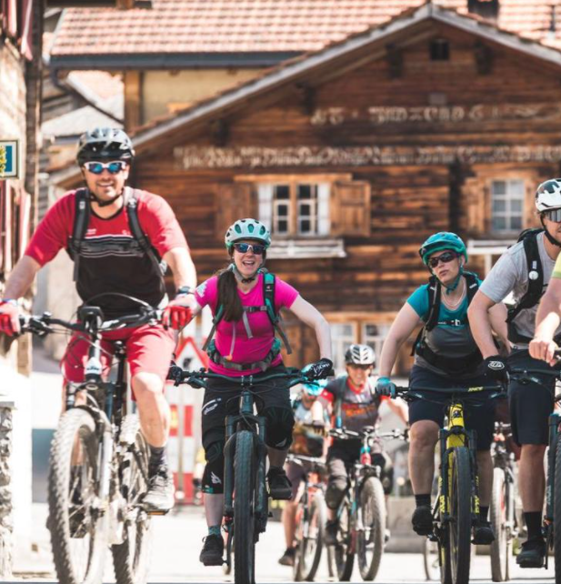
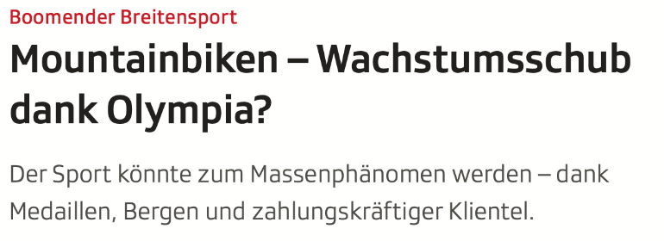
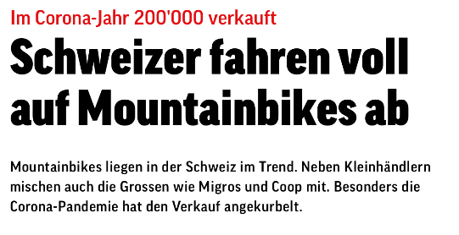
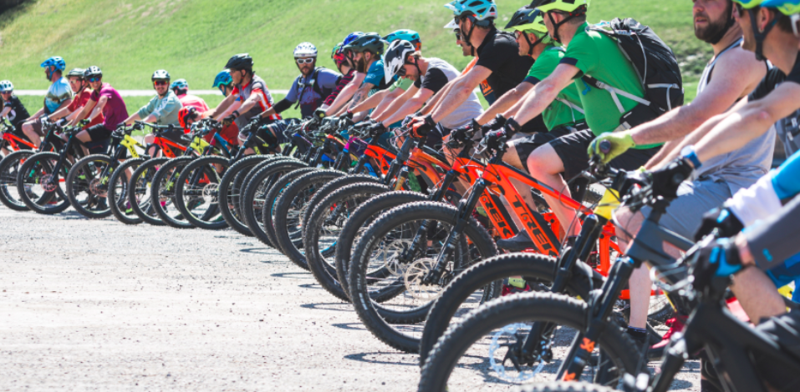
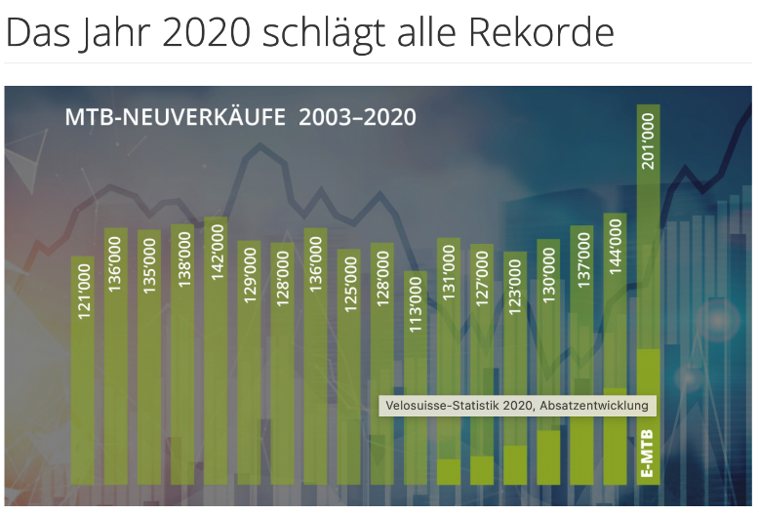
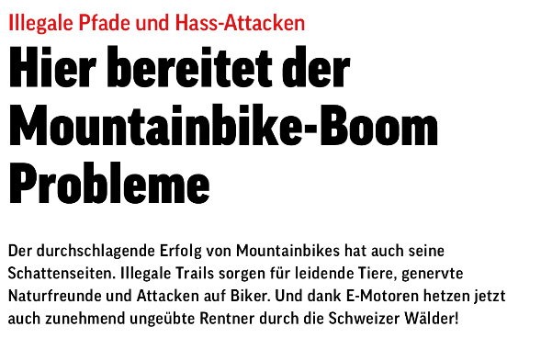
^{MOUNTAINBIKING Freizeitsport}
Notes:
Zahlen aus der Industrie und Tourismus
Seit Olympia wird Bike in den Medien als Freizeitsport gehandelt

Slide 30
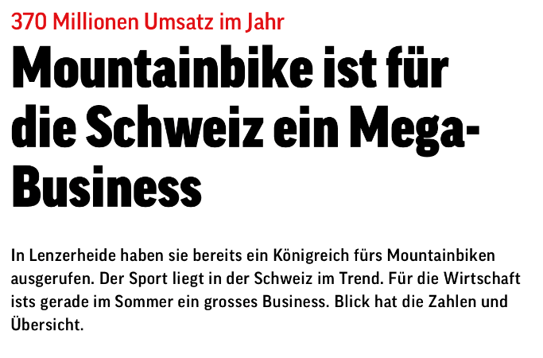
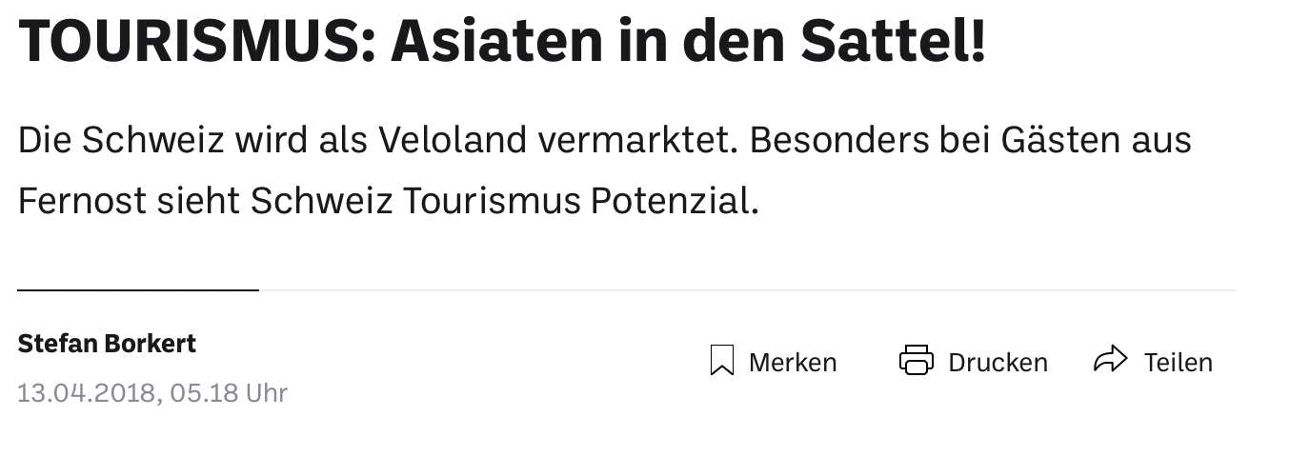
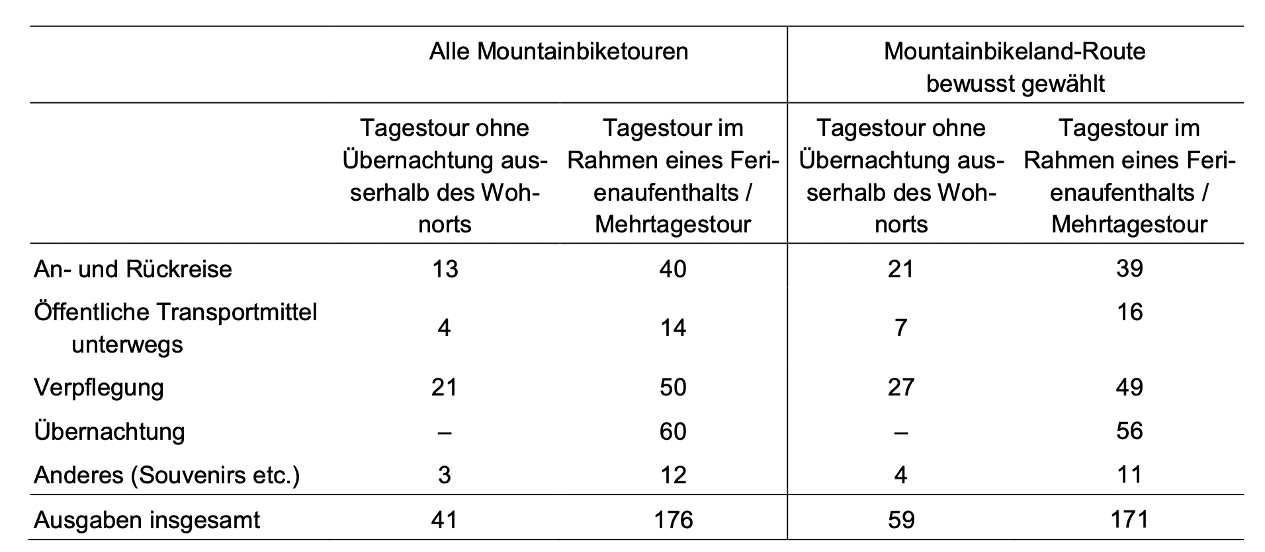
^{MOUNTAINBIKING Tourismus}
Bike Kingdom
Notes:
Grosses touristisches Potential 🡪 Aktuell läuft oft die Wertschöpfung an den Leistungsträgern vorbei
Corona Kriese hat Binnenmärkte beflügelt und Fernmärkte gebremst
Sobald internationaler Reiseverkeht uneingeschränkt funktioniert 🡪 Erhöhung des bereits grossen Potentials

Slide 31
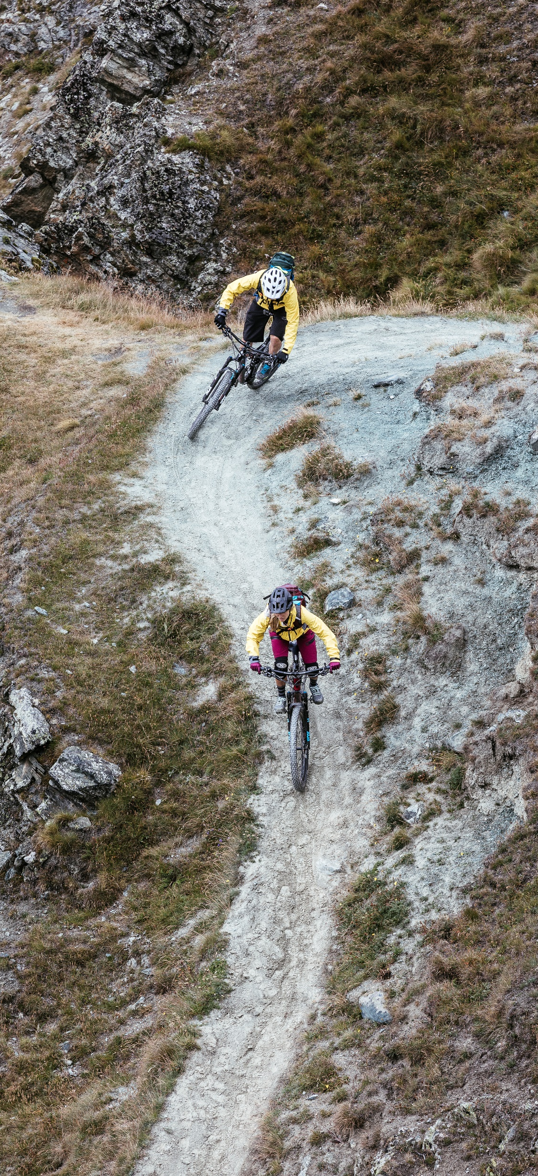
TOURISMUS MTB Nat. Organisationen
Infrastruktur und Wegnetz
Interessensvertretung, Marketing und Kommunikation
Grundlagen- und Qualitätsentwicklung
BIXS
Notes:
Nationale Organisationen die eine Tourismus Bezug haben und Mountainbiken als Thema aufgenommen haben.
Welchen Beitrag kann die IMBA leisten?

Slide 32
INHALT
Warum braucht es die IMBA Schweiz
Vorstellung des Vereins IMBA Schweiz
Praxisbezug und Milestones
Weitere Vorhaben

Slide 33
^{VISION IMBA Schweiz}
WARUM gibt es die IMBA Schweiz?
Qualitative Mountainbike Erlebnisse für Jedermann
WIE arbeitet die IMBA Schweiz?
Bottom-Up & Integrativ
WAS macht die IMBA Schweiz?
Interessensvertretung
Ansprechpartner
Vernetzung
Bosch E-Bike Systems
Notes:
WARUM gibt es die IMBA Schweiz?
Um einem möglichst breiten Publikum einen einfachen Zugang zu qualitativ hochstehenden Mountainbike Erlebnissen zu ermöglichen und als Sprachrohr der Mountainbiker_Innen zu agieren.
WIE arbeitet die IMBA Schweiz?
Auf der Grundlage der Bedürfnisse der Mountainbiker_Innen. Wir funktionieren als Ansprechpartner und arbeiten partnerschaftlich sowie integrativ mit verschiedenen Stakeholdern aus Tourismus, Gesellschaft, Industrie, Politik und Umwelt.
WAS macht die IMBA Schweiz?
Wir vertreten auf nationaler Ebene die Interessen des Mountainbike Freizeitsport und stellen dessen Ansprechbarkeit sicher. Wir fokussieren auf die Organisation der Mountainbike Vertreter lokal, regional und national. Zudem unterstützen wir die Förderung nachhaltiger Mountainbike Infrastrukturen und ganzheitlicher Angebote in der Schweiz.

Slide 34
INHALT
Warum braucht es die IMBA Schweiz
Vorstellung des Vereins IMBA Schweiz
Praxisbezug und Milestones bis 2021
Weitere Vorhaben

Slide 35
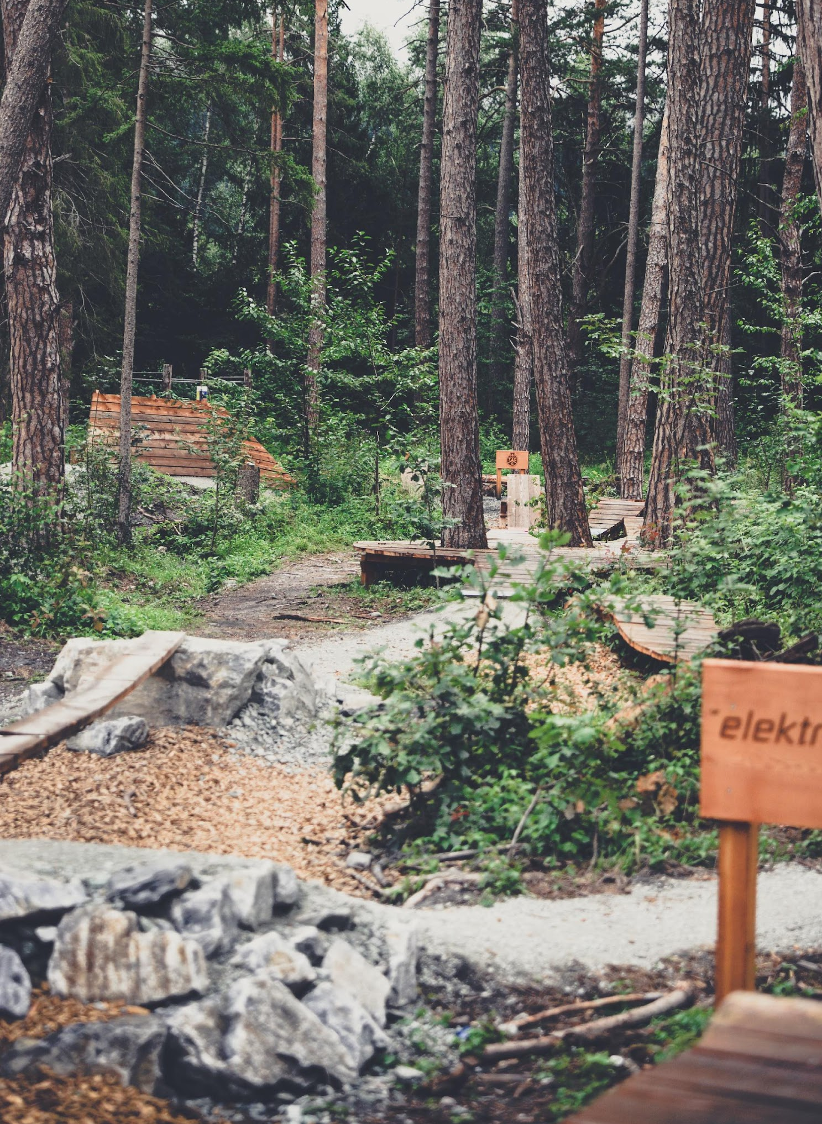
^{AKTIVITÄTEN IMBA Schweiz}
Vernetzung und Zusammenarbeit (z. B. Velogipfel)
Zusammenarbeit auf internationalem Niveau (IMBA Europa und USA)
Beratung lokaler und regionaler Organisationen
Mitarbeit Projekte / Projektgruppen z.B. mit Schweiz Mobil, BFU
Erarbeitung ‚Best Practise‘ für Naherholung und Tourismus
Umfragen / Untersuchungen
Swiss Mountainbike Project
Kommunikations-Aktionen
Aufbau Kommunikations-Kanäle IMBA Schweiz
Trailcenter Thusis / Allegra Tourismus
Notes:
Aufbauphase
Velogipfel – Günstige Rahmenbedingungen für Velo und MTB
Best Practice – In Rahmen Projekt SMP daran
Umfragen – Aktuell wenig touristische Kennzahlen im Rahmen des Projektes SMP sind wir daran

Slide 36
SMP Swiss Mountainbiking Project
Projektschritt 1: Nachhaltiger MTB -Tourismus
[Dynamisches Grundlagenpapier]
Projektschritt 2: Nachhaltiger Trailbau
[Ausbildung]
Projektschritt 3: Mountainbike-Markt Schweiz
[Informationsplattform]
Projektschritt 4: Mountainbike-Destination
[Qualitätsprofil]
Notes:
Wissen / Information als Grundlage
SMP – grösstes Projekt derzeit
Informationsplattform als Basis
Hier Ist die Umfrage entstanden
In drei Projektschritten baut das SMP tourismusrelevante Qualitätsmerkmale auf, um diese in einem Qualitätslabel zu vereinen. SMP beschleunigt mit jedem Projektschritt gezielte Entwicklungen im Mountainbike-Tourismus und stärkt damit nachhaltig den Schweizer Sommertourismus.

Slide 37
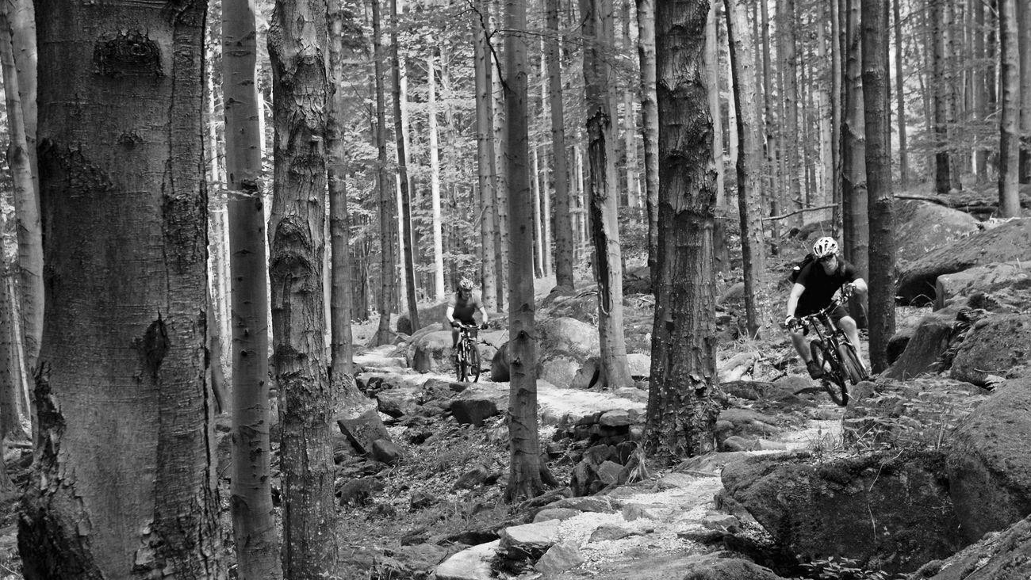
Ziel des Swiss Mountainbiking PROJECTS ist die Stärkung des Mountainbike-Segments als wichtige Einnahmequelle des Schweizer Sommertourismus.
Notes:
Ziele

Slide 38
^{PROJEKTSCHRITTE SMProject}
Projektschritt 1: Mountainbike-Tourismus und Umwelt [Dynamisches Grundlagenpapier]
Zusammenstellen einer Expertengruppe Mountainbike, Natur und Landschaft
Aufarbeiten von Grundlagen und Erfahrungen
Erarbeiten eines Dynamischen Grundlagenpapiers inkl. Wissensplattform 🡪 Erhöhung Planungs- und Handlungssicherheit
Digitale Aufbereitung der Inhalte
Projektschritt 2: Nachhaltiger Trail-Bau [Ausbildung]
Schaffung Wissenspool und -diffusion.
Trail-Bau Handbuch / Schulungen und Ausbildungen / Angliederung an das Bildungswesen
Definition von Standards für nachhaltigen Trail-Bau als Multiplikator für touristische Wertschöpfung und Schaffung naturverträglicher Angebote —> Anknüpfung an DIRTT Project (Erasmus+)
Integration von Wissen aus Modul 1 und best. Grundlagen [bfu, CHMobil, IMBA]

Slide 39
^{PROJEKTSCHRITTE SMProject}
Projektschritt 3: Tourismus und Naherholung [Informationsplattform]
Zahlen und Fakten
Ganzheitliche Förderung des Mountainbike-Sports in der Schweiz
Hilfestellung (Leitfäden, Musterlösungen, Best Practice) für bikespezifische NGO’s
Hilfestellung (Zahlen und Fakten, Best Practice und Benchmarking, Leitfäden) für Akteure Tourismus und Naherholung 🡪 Erhöhung der Planungs- und Handlungssicherheit
Projektschritt 4: Mountainbike-Destinationen [Qualitätsprofil]
Unterstützung und Prozessbeschleunigung bei Angebotsgestaltung im Tourismus
Grundlegende Anforderungen und detaillierte Kriterien zur Qualitätsprofilierung
Steigerung der Wertschöpfung in den Tourismusdestinationen

Slide 40
TOURISTISCHE RELEVANZ SMProject
Enge Zusammenarbeit und Konsens mit Umweltschutzorganisationen
Attraktive Trails durch geschulte lokale Trailcrews
Evidenzbasierte Informationen und Standards zur Verbesserung bestehender touristischer Angebote
Bessere Angebote = Mehr touristische Wertschöpfung
Steigerung des Marktvolumens durch attraktive Angebote in
der Naherholung
Unterengadin - Münstertal/ Filip Zuan

Slide 41
^{WAHRNEHMUNG STAKEHOLDER}
Notes:
Zusammenarbeit:
Cycla Einsitz Vorstand
Velogipfel SBB
Und andere

Slide 42
INHALT
Warum braucht es die IMBA Schweiz
Vorstellung des Vereins IMBA Schweiz
Praxisbezug und Milestones bis 2021
Weitere Vorhaben

Slide 43
^{VORHABEN IMBA Schweiz}
Vertrauen aller Stakeholder erarbeiten
Partnerschaften vereinen
Visibilität erhöhen
Kollektive Mitgliedschaft gestalten und ausbauen
Gönnerschaft weiter aufbauen
Finanzierung stabilisieren
Mountainbike Organisationen unterstützen und vereinen
Austausch auf nationaler Ebene mit Stakeholder voran bringen
Erarbeitung Inhalte im Rahmen der aktuellen Projekte
Unterengadin - Münstertal/ Filip Zuan

Slide 44
^{VORSTANDSSITZ RDK IMBA Schweiz}
RDK ist nationales Mitglied der IMBA Schweiz und hat Einsitz im Vorstand
Mitgliederbeitrag RDK: CHF 5‘000

Slide 45
^{FRAGEN?}
^{contact@imbaschweiz.ch}

Slide 46
I. DIVERSES & NÄCHSTE SCHRITTE
Nächste RDK-Sitzungen
29. November 2021, Bern
3. Februar 2022, Bern
17. Mai 2022, Bern
1.-2. September 2022, Strategiesitzung im Wallis
10. November 2022, Bern

Slide 47
RDK KONFERENZ DER REGIONALEN TOURISMUSDIREKTOREN DER SCHWEIZ CONFÉRENCE DES DIRECTEURS D’OFFICES DE TOURISME RÉGIONAUX DE SUISSE CONFERENZA DEI DIRETTORI DEGLI ENTI REGIONALI SVIZZERI DEL TURISMO CONFERENZA DALS DIRECTURS REGIUNALS SVIZZERS DAL TURISSEM
HERZLICHEN DANK!

